Slide 1
13ª Reunión de la Base de datos mundial de ENC (WENDWG),
Aalborg, Dinamarca ,
del 21 al 23 de febrero de 2023
Agencia de Geo-datos de Dinamarca (DGA).

Slide 2
Contribución al Programa de Trabajo de la OHI 2023
Tarea 3.4.1 | Organizar, preparar e informar las reuniones anuales de el Grupo de Trabajo WEND - Fomentar la implementación de los principios WEND (incluidos los principios WEND100 ). Supervisar el progreso y informe al IRCC. (Matriz WEND100-IGIF)

Slide 3
17 Estados Miembro (Australia, Brasil, Canadá, China, Croacia, Dinamarca, Finlandia, Francia, Alemania, Italia, Japón, Noruega, República de Corea, España, Suecia , Reino Unido y Estados Unidos ).
8 Comisiones Hidrográficas Regionales (ARHC, BSHC, EAHC, EAtHC , NSHC, SWAtHC , SWPHC, USCHC) y la HCA.

Slide 4
DISCURSOS DE APERTURA
Sra. Pia Dahl Højgaard , Directora General de DGA y Luigi Sinapi Director de la OHI , resaltaron la creciente importancia del WENDWG en la nueva era S-100; y la necesidad a aumentar la conciencia en las CHR para el desarrollo de una coordinación para la implementación del S100.
Fue informada la urgente necesidad de acelerar la preparación, y del proceso de coordinación S-100 en las regiones. Queda muy poco tiempo hasta 2026, el año cuando el S-100 ECDIS se convierte en una realidad.
1- Coordinación S-100 a la luz de la evaluación preliminar basada en el uso de versión 1.0 de la Matriz WEND100-IGIF distribuida en agosto de 2022;
2- La variedad de opciones de definición de los principios de esquemas ENC S-101 para los Productores;
3- Consideraciones sobre las implicaciones para la creación del servicio S-128 – Catálogo de productos Náuticos.

Slide 5
Sin embargo, las CHRs tienen qui establecer la coordinación S-100, y prever en sus Términos de Referencia.
Las CHRs deben compartir la nueva Sección 300 de la Publicación S-11 Parte A, cuyo título podría ser : Directrices para la Coordinación y Gestión de el Desarrollo de los servicios de datos S-100 en las CHRs .
A pesar de dificultades en la comprensión la Matriz WEND100-IGIF para algunas CHRs, esta herramienta demostró ser muy útil para estimar el nivel de preparación para la producción de los productos S-100 (SPI 1.3.1 del Plan Estratégico).

Slide 6
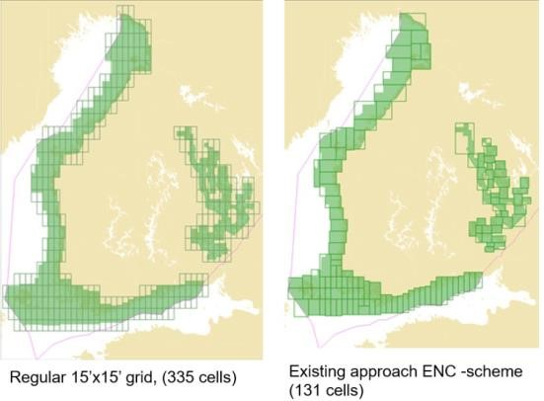
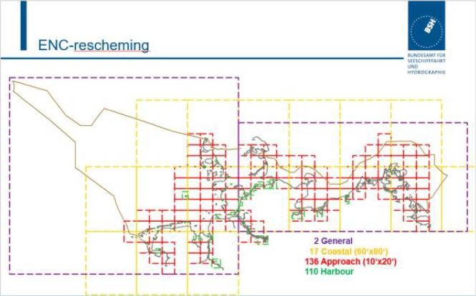
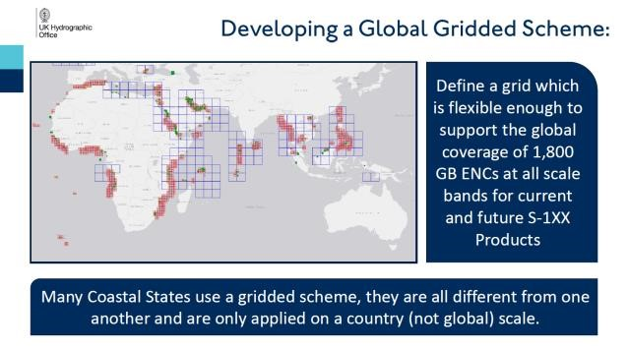
Diferentes propuestas y estrategias en el beneficios de esquemas de cuadrículas, dependiendo de las situaciones geográficas nacionales y sus especificidades. A ser monitoreado por el WENDWG . | Finlandia: cuadrícula rectangular y no regular, ningún beneficio real a cambio, sugiere libertad para los SH a elegir.
Alemania: cuadrícula regular en curso. | Reino Unido: un esquema de red mundial con cuadrícula regular.

Slide 7
WENDWG INToGIS III desarrollado por KHOA, va a convertirse en una herramienta útil para los Estados Miembros de la OHI para la planificación y esquemas de Celdas e Servicios S-100. (Acción: Informe de la Secretaría de la OHI a la OMI.)
Con el apoyo a ser realizado por el RENC (IC-ENC) en beneficio de sus Miembros para producir la S-128, el WENDWG acordó la forma de proseguir con un documento conjunto NIPWG/S-100WG para el concepto del uso operativo de la S-128, comenzando con un Caso#1 de Uso, enfocado en Navegación SOLAS y Monitoreo de Ruta, de acuerdo con las Directrices de implementación WEND-100 .

Slide 8
El Sr. Jens Schröder- Fürstenberg (BSH, Alemania) fue elegido como presidente (voto secreto), y Sr. Jason Scholey (UKHO, Reino Unido) como vicepresidente (aclamación), para el trienio 2023/2025.
El WENDWG dio la bienvenida a la oferta de Estados Unidos para anfitrión de la reunión WENDWG-14 (20-22 de febrero de 2024). Australia y Hong-Kong China se ofrecieron como voluntarios para albergar en 2025 y 2026 respectivamente.

Slide 9
Muchas Gracias

